Slide 1
Auto-eficacitate, motivație și strategii de creștere a productivității pentru munca inteligentă Partener: Kleinon
Legal description – Creative Commons licensing: The materials published on the SWIFTSME project website are classified as Open Educational Resources' (OER) and can be freely (without permission of their creators): downloaded, used, reused, copied, adapted, and shared by users, with information about the source of their origin.
Proiect realizat cu sprijinul financiar al Comisiei Europene, in cadrul Programului Erasmus+. Prezentul document și conținuturile sale reprezinta responsabilitatea exclusiva a autorului, iar Agentia Nationala si Comisia Europeana nu sunt responsabile pentru modul in care continutul informatiei va fi folosit.

Slide 2
Scopuri & Obiective
Recunoaște importanța încrederii în forțele proprii în contextul muncii ”smart”
Să vă automotivați și îmbunătățiți autonomia
Modul în care munca inteligentă este diferită de mediile tradiționale în ceea ce privește autonomia și sursele de motivație
Înțelegerea auto-motivației și a importanței sale în raport cu lucrul inteligent
La sfârșitul acestui modul veți putea:
Înțelege cum funcționează auto-eficacitatea
Să vă îmbunătățiți productivitatea
Rămânând focusați, evitând distragerile și risipa de timp
Ce este, cum vă influențează performanța de lucru, de ce este importantă pentru lucrătorii ”smart”
Legal description – Creative Commons licensing: The materials published on the SWIFTSME project website are classified as Open Educational Resources' (OER) and can be freely (without permission of their creators): downloaded, used, reused, copied, adapted, and shared by users, with information about the source of their origin.
Proiect realizat cu sprijinul financiar al Comisiei Europene, in cadrul Programului Erasmus+. Prezentul document și conținuturile sale reprezinta responsabilitatea exclusiva a autorului, iar Agentia Nationala si Comisia Europeana nu sunt responsabile pentru modul in care continutul informatiei va fi folosit.

Slide 3
Index
Introducere
Auto-eficacitate
Auto-motivarea
Strategii de stimulare a productivității
Munca inteligentă și provocările sale
Autoeficacitatea, motivația și concentrarea în cadrele de competențe ale UE
Ce este auto-motivația și de ce este este importantă în contexte de lucru ”smart”
Strategii și jocuri de productivitate
Focus
Evitarea Distragerilor
Ce este auto-eficacitatea
Cum funcționează auto-eficacitatea
Intro
Unitatea 2
Unitatea 3
Unitatea 1
Legal description – Creative Commons licensing: The materials published on the SWIFTSME project website are classified as Open Educational Resources' (OER) and can be freely (without permission of their creators): downloaded, used, reused, copied, adapted, and shared by users, with information about the source of their origin.
Proiect realizat cu sprijinul financiar al Comisiei Europene, in cadrul Programului Erasmus+. Prezentul document și conținuturile sale reprezinta responsabilitatea exclusiva a autorului, iar Agentia Nationala si Comisia Europeana nu sunt responsabile pentru modul in care continutul informatiei va fi folosit.

Slide 4
Intro
Introducere. De ce ”auto”?
Pandemia de COVID19 nu numai că ne-a arătat importanța incontestabilă a muncii inteligente și a telemuncii în păstrarea locurilor de muncă și menținerea economiilor, precum și faptul că fiecare dintre noi trebuie să învețe (rapid) să se bazeze pe sine mai mult decât pe factori externi.
Acest modul aduce în atenție mai multe concepte: autoeficacitatea, automotivarea, concentrarea, productivitatea – și cum ne putem îmbunătăți abilitățile pentru a putea face activitatea profesională mai plăcută, chiar și atunci când este plictisitoare sau obositoare –fără factorii de motivație externi și presiunea imediată a unui loc de muncă tradițional.
Legal description – Creative Commons licensing: The materials published on the SWIFTSME project website are classified as Open Educational Resources' (OER) and can be freely (without permission of their creators): downloaded, used, reused, copied, adapted, and shared by users, with information about the source of their origin.
Proiect realizat cu sprijinul financiar al Comisiei Europene, in cadrul Programului Erasmus+. Prezentul document și conținuturile sale reprezinta responsabilitatea exclusiva a autorului, iar Agentia Nationala si Comisia Europeana nu sunt responsabile pentru modul in care continutul informatiei va fi folosit.

Slide 5
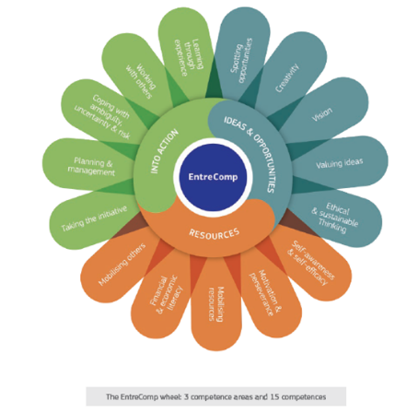
Intro
Introducere. Autoeficacitatea și motivația în cadrele UE
Importanța autoeficacității și a capacității de a rămâne motivați chiar și în contexte adverse, de a ne concentra, de a stabili și de a atinge obiective este recunoscută pe scară largă și deosebit de importantă în mediile antreprenoriale. Cadrul european EntreComp enumeră autoeficacitatea și motivația printre cele 15 competențe de bază ale antreprenoriatului.
Legal description – Creative Commons licensing: The materials published on the SWIFTSME project website are classified as Open Educational Resources' (OER) and can be freely (without permission of their creators): downloaded, used, reused, copied, adapted, and shared by users, with information about the source of their origin.
Proiect realizat cu sprijinul financiar al Comisiei Europene, in cadrul Programului Erasmus+. Prezentul document și conținuturile sale reprezinta responsabilitatea exclusiva a autorului, iar Agentia Nationala si Comisia Europeana nu sunt responsabile pentru modul in care continutul informatiei va fi folosit.

Slide 6
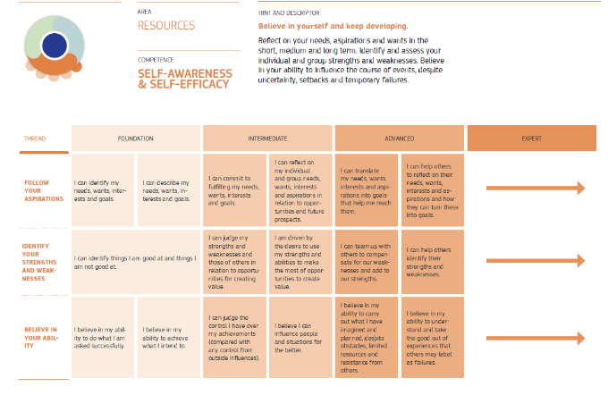
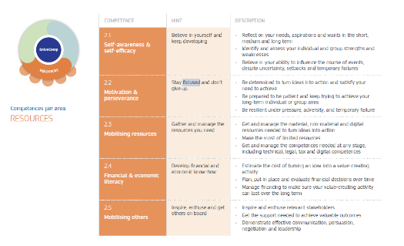
Intro
Introducere. Autoeficacitatea și motivația în cadrele UE
Sfat: Există module dedicate în cadrul formării SWIFT pentru a vă ajuta să înțelegeți mai bine cadrele UE.
Legal description – Creative Commons licensing: The materials published on the SWIFTSME project website are classified as Open Educational Resources' (OER) and can be freely (without permission of their creators): downloaded, used, reused, copied, adapted, and shared by users, with information about the source of their origin.
Proiect realizat cu sprijinul financiar al Comisiei Europene, in cadrul Programului Erasmus+. Prezentul document și conținuturile sale reprezinta responsabilitatea exclusiva a autorului, iar Agentia Nationala si Comisia Europeana nu sunt responsabile pentru modul in care continutul informatiei va fi folosit.

Slide 7
Unitatea 1
WEAKNESS
You can simply impress your audience and add a unique zing
You can simply impress you audience and add a unique zing
Definiție
Secțiunea 1. Ce este autoeficacitatea?
S
W
Puterea de a crede în capacitatea ta de a reuși
Context
You can simply impress your audience ad add a unique zing
Cum este relevantă autoeficacitatea pentru lucrătorii ”smart”
You can simply impress your audience and add a unique zing
Legal description – Creative Commons licensing: The materials published on the SWIFTSME project website are classified as Open Educational Resources' (OER) and can be freely (without permission of their creators): downloaded, used, reused, copied, adapted, and shared by users, with information about the source of their origin.
Proiect realizat cu sprijinul financiar al Comisiei Europene, in cadrul Programului Erasmus+. Prezentul document și conținuturile sale reprezinta responsabilitatea exclusiva a autorului, iar Agentia Nationala si Comisia Europeana nu sunt responsabile pentru modul in care continutul informatiei va fi folosit.

Slide 8
Unitatea 1
Sectiunea 1. Ce este autoeficacitatea?
Conceptul de autoeficacitatea nu este nou – fiind propus pentru prima dată în 1977 de profesorul și psihologul Albert Bandura de la Stanford. El definește auto-eficacitatea în lucrările sale ca ''un set special de convingeri ale unei persoane care determină cât de bine se poate executa un plan de acțiune în situații potențiale''.
Cercetările ulterioare arată că autoeficacitatea ar putea fi deosebit de relevantă în contextul muncii inteligente, deoarece aceasta necesită un nivel mai mare de autonomie și un comportament creativ crescut, rezistență la stres și autodisciplină.
Legal description – Creative Commons licensing: The materials published on the SWIFTSME project website are classified as Open Educational Resources' (OER) and can be freely (without permission of their creators): downloaded, used, reused, copied, adapted, and shared by users, with information about the source of their origin.
Proiect realizat cu sprijinul financiar al Comisiei Europene, in cadrul Programului Erasmus+. Prezentul document și conținuturile sale reprezinta responsabilitatea exclusiva a autorului, iar Agentia Nationala si Comisia Europeana nu sunt responsabile pentru modul in care continutul informatiei va fi folosit.

Slide 9
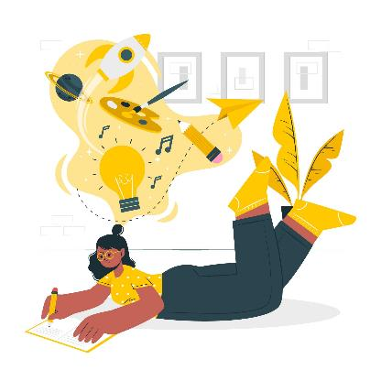
Unitatea 1
Secțiunea 1. Ce este autoeficacitatea?
Acum, mai mult ca niciodată, cu toate schimbările noii paradigme de lucru, oamenii trebuie să fie capabili să facă față incertitudinii, stresului, să-și stabilească propriile obiective, să se motiveze, să ia decizii pe cont propriu, să învețe și să se adapteze din mers.
Cu un nivel ridicat de auto-eficacitate, șansele de realizare a obiectivelor cresc, indiferent de dificultatea provocărilor pe care ți le-ai propus. În loc să te sperii de sarcini dificile, de lipsa de indicații explicite și feedback imediat, înveți să vezi acele lucruri ca pe ceva ce vrei să stăpânești, mai degrabă decât ceva ce vrei să eviți.
Legal description – Creative Commons licensing: The materials published on the SWIFTSME project website are classified as Open Educational Resources' (OER) and can be freely (without permission of their creators): downloaded, used, reused, copied, adapted, and shared by users, with information about the source of their origin.
Proiect realizat cu sprijinul financiar al Comisiei Europene, in cadrul Programului Erasmus+. Prezentul document și conținuturile sale reprezinta responsabilitatea exclusiva a autorului, iar Agentia Nationala si Comisia Europeana nu sunt responsabile pentru modul in care continutul informatiei va fi folosit.

Slide 10
Unitatea 1
Experiențele anterioare
Experiențele pozitive și negative influențează performanța ulterioară la anumite sarcini. Performanța pozitivă anterioară crește încrederea oamenilor în capacitatea lor de a obține rezultate bune la o sarcină similară în viitor.
WEAKNESS
You can simply impress your audience and add a unique zing
Observarea experiențelor altora
You can simply impress you audience and add a unique zing
Observarea rezultatelor pozitive ale altor persoane și a succesului acestora la îndeplinirea unor sarcini crește încrederea în capacitatea proprie de a avea o performană bună într-o situație similară
Secțiunea 2. Cum funcționează auto-eficacitatea?
S
W
Persuasiunea verbală
Încurajarea verbală ajută oamenii să creadă că au abilitățile necesare pentru a performa bine.
Feedback-ul fiziologic
Stimularea auto-eficacității este mai ușoară atunci când ne simțim bine atât fizic cât și psihic.
Experiențele imaginate
A face succesul să pară cel mai probabil rezultat vizualizându-ne ca având un comportament eficient atunci când realizăm o sarcină poate crește șansele de reușită.
Legal description – Creative Commons licensing: The materials published on the SWIFTSME project website are classified as Open Educational Resources' (OER) and can be freely (without permission of their creators): downloaded, used, reused, copied, adapted, and shared by users, with information about the source of their origin.
Proiect realizat cu sprijinul financiar al Comisiei Europene, in cadrul Programului Erasmus+. Prezentul document și conținuturile sale reprezinta responsabilitatea exclusiva a autorului, iar Agentia Nationala si Comisia Europeana nu sunt responsabile pentru modul in care continutul informatiei va fi folosit.

Slide 11
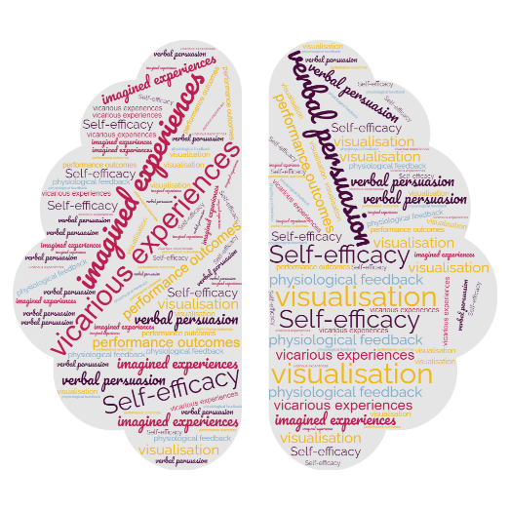
Unitatea 1
Secțiunea 2. Cum funcționează auto-eficacitatea?
Albert Bandura a semnalat 4 surse din care indivizii interpretează informațiile pentru a-și construi autoeficacitatea: rezultatele experiențelor anterioare, observarea experiențelor altora, persuasiunea verbală și feedback-ul fiziologic.
O sursă suplimentară care nu trebuie neglijată – experiențele imaginate sau vizualizarea este mai târziu introdusă de către James Maddux.
Legal description – Creative Commons licensing: The materials published on the SWIFTSME project website are classified as Open Educational Resources' (OER) and can be freely (without permission of their creators): downloaded, used, reused, copied, adapted, and shared by users, with information about the source of their origin.
Proiect realizat cu sprijinul financiar al Comisiei Europene, in cadrul Programului Erasmus+. Prezentul document și conținuturile sale reprezinta responsabilitatea exclusiva a autorului, iar Agentia Nationala si Comisia Europeana nu sunt responsabile pentru modul in care continutul informatiei va fi folosit.

Slide 12
Unitatea 1
Secțiunea 2. Cum funcționează auto-eficacitatea?
Experiențele anterioare
Este mai ușor să crezi că vei reuși să realizezi cu succes o sarcină atunci când ai avut anterior rezultate pozitive în situații similare.
A face o listă cu situațiile în care ai avut rezultate bune la locul de muncă sau atunci când ți-ai asumat noi provocări te va ajuta să îți îmbunătățești încrederea. Deși s-ar putea să nu întâlnești exact aceeași situație – caută asemănări.
Legal description – Creative Commons licensing: The materials published on the SWIFTSME project website are classified as Open Educational Resources' (OER) and can be freely (without permission of their creators): downloaded, used, reused, copied, adapted, and shared by users, with information about the source of their origin.
Proiect realizat cu sprijinul financiar al Comisiei Europene, in cadrul Programului Erasmus+. Prezentul document și conținuturile sale reprezinta responsabilitatea exclusiva a autorului, iar Agentia Nationala si Comisia Europeana nu sunt responsabile pentru modul in care continutul informatiei va fi folosit.

Slide 13
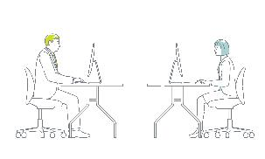
Unitatea 1
Secțiunea 2. Cum funcționează auto-eficacitatea?
Observarea experiențelor celorlalți
De asemenea, este mai ușor să crezi că poți realiza ceva atunci când vezi pe cineva similar cu tine făcând-o.
Atunci când îți asumi o provocare nouă pentru tine - fii cu ochii pe colegii, prietenii sau persoanele cu poziții/abilități similare din alte companii. Dacă eu au reușit, sunt șanse mari să o poți face și tu.
! Rămâi obiectiv: de multe ori avem tendința de a supraestima calitățile altor persoane doar pentru că au fost suficient de îndrăznețe pentru a încerca, sau invers - a supra-estima propriul nostru nivel de competență - de obicei atunci când nu suntem suficient de competenți pentru a realiza că greșim.
Legal description – Creative Commons licensing: The materials published on the SWIFTSME project website are classified as Open Educational Resources' (OER) and can be freely (without permission of their creators): downloaded, used, reused, copied, adapted, and shared by users, with information about the source of their origin.
Proiect realizat cu sprijinul financiar al Comisiei Europene, in cadrul Programului Erasmus+. Prezentul document și conținuturile sale reprezinta responsabilitatea exclusiva a autorului, iar Agentia Nationala si Comisia Europeana nu sunt responsabile pentru modul in care continutul informatiei va fi folosit.

Slide 14
Unitatea 1
Secțiunea 2. Cum funcționează auto-eficacitatea?
Persuasiune verbală
A avea în jur alți oameni care ne încurajează și ne conving că avem calitățile necesare pentru a finaliza sarcinile este, de asemenea de ajutor în construirea autoeficacității.
Deși simplul fapt că ți s-a atribuit o sarcină implică, de obicei, că cei care te-au ales să o faci cred în capacitatea ta de a o finaliza cu succes, poți cere și feedback de la colegi sau de la alte persoane semnificative, cum ar fi mentori sau superiori. Ascultă-i doar pe cei care au cu adevărat abilitățile necesare pentru a oferi o opinie avizată. Stai departe de persoanele negativiste sau de cei care ar putea avea motive să te descurajeze. Încurajează-i și tu pe ceilalți ori de câte ori este posibil și rezonabil.
Legal description – Creative Commons licensing: The materials published on the SWIFTSME project website are classified as Open Educational Resources' (OER) and can be freely (without permission of their creators): downloaded, used, reused, copied, adapted, and shared by users, with information about the source of their origin.
Proiect realizat cu sprijinul financiar al Comisiei Europene, in cadrul Programului Erasmus+. Prezentul document și conținuturile sale reprezinta responsabilitatea exclusiva a autorului, iar Agentia Nationala si Comisia Europeana nu sunt responsabile pentru modul in care continutul informatiei va fi folosit.

Slide 15
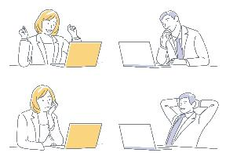
Unitatea 1
Secțiunea 2. Cum funcționează auto-eficacitatea?
Feedback-ul fiziologic
Stările emoționale și fiziologice pot influența modul în care percepem capacitatea noastră de a performa bine. Depresia sau boala, de exemplu, ne-ar putea face să judecăm negativ autoeficacitatea noastră, în timp ce stările pozitive (de ex. atunci când suntem fericiți / energici) ne vor face să ne simțim că putem face orice.
Învață să iei în considerare aceste elemente atunci când judeci propria capacitate de a finaliza sarcinile și încearcă să rămâi cât mai obiectiv posibil. Amintește-ți că nimic nu durează pentru totdeauna. Vei ieși mai devreme sau mai târziu din orice situație sau stare. Dacă într-adevăr o stare negativă îți limitează capacitatea de a finaliza planurile, nu uita că este doar temporară, nu definitorie pentru nivelul real de competență.
Legal description – Creative Commons licensing: The materials published on the SWIFTSME project website are classified as Open Educational Resources' (OER) and can be freely (without permission of their creators): downloaded, used, reused, copied, adapted, and shared by users, with information about the source of their origin.
Proiect realizat cu sprijinul financiar al Comisiei Europene, in cadrul Programului Erasmus+. Prezentul document și conținuturile sale reprezinta responsabilitatea exclusiva a autorului, iar Agentia Nationala si Comisia Europeana nu sunt responsabile pentru modul in care continutul informatiei va fi folosit.

Slide 16
Unitatea 1
Secțiunea 2. Cum funcționează auto-eficacitatea?
Experiențele imaginate
Acest concept, cunoscut și sub numele de vizualizare - implică să te imaginezi realizând și finalizând cu succes o anumită sarcină, și este a cincea cale de a crește nivelul de auto-eficacitate. Această metodă este, în mod intenționat sau neintenționat - utilizată pe scară largă de către oamenii de succes, inclusiv sportivi de performanță. Desigur, va trebui în continuare să depui efort – dar vei fi pregătit mental pentru a face față.
Legal description – Creative Commons licensing: The materials published on the SWIFTSME project website are classified as Open Educational Resources' (OER) and can be freely (without permission of their creators): downloaded, used, reused, copied, adapted, and shared by users, with information about the source of their origin.
Proiect realizat cu sprijinul financiar al Comisiei Europene, in cadrul Programului Erasmus+. Prezentul document și conținuturile sale reprezinta responsabilitatea exclusiva a autorului, iar Agentia Nationala si Comisia Europeana nu sunt responsabile pentru modul in care continutul informatiei va fi folosit.

Slide 17
Unitatea 2
WEAKNESS
You can simply impress your audience and add a unique zing
Secțiunea 1. Ce este auto-motivația și de ce este importantă pentru lucrătorii ”smart”
You can simply impress you audience and add a unique zing
Definiție
S
W
De ce facem ceea ce facem
Context
You can simply impress your audience ad add a unique zing
În ce mod este auto-motivarea relevantă pentru luncrătorii ”smart”
You can simply impress your audience and add a unique zing
Legal description – Creative Commons licensing: The materials published on the SWIFTSME project website are classified as Open Educational Resources' (OER) and can be freely (without permission of their creators): downloaded, used, reused, copied, adapted, and shared by users, with information about the source of their origin.
Proiect realizat cu sprijinul financiar al Comisiei Europene, in cadrul Programului Erasmus+. Prezentul document și conținuturile sale reprezinta responsabilitatea exclusiva a autorului, iar Agentia Nationala si Comisia Europeana nu sunt responsabile pentru modul in care continutul informatiei va fi folosit.

Slide 18
Unitatea 2
Secțiunea 1. Ce este automotivarea și de ce este importantă
Definiție
‘Auto-motivarea este starea internă care ne ajută să inițiem, să continuăm sau să punem capăt unui comportament.’ (Berkley Well-Being Institute)
Exemple de auto-motivare:
Demararea și finalizarea sarcinilor în timp util, fără a fi nevoie de supraveghere externă sau de presiune A rămâne concentrați pe ceea ce trebuie să facem suficient de mult pentru a ne atinge obiectivele Inițierea de noi proiecte sau acțiuni, chiar dacă nu suntem obligați în niciun fel să facem acest lucru
Legal description – Creative Commons licensing: The materials published on the SWIFTSME project website are classified as Open Educational Resources' (OER) and can be freely (without permission of their creators): downloaded, used, reused, copied, adapted, and shared by users, with information about the source of their origin.
Proiect realizat cu sprijinul financiar al Comisiei Europene, in cadrul Programului Erasmus+. Prezentul document și conținuturile sale reprezinta responsabilitatea exclusiva a autorului, iar Agentia Nationala si Comisia Europeana nu sunt responsabile pentru modul in care continutul informatiei va fi folosit.

Slide 19
Unitatea 2
Secțiunea 1. Ce este automotivarea și de ce este importantă
De ce este auto-motivația atât de importantă pentru lucrătorii inteligenți?
Munca inteligentă este definită de grade ridicate de flexibilitate și autonomie.
În timp ce într-un mediu de lucru clasic tindem să ne adaptăm stilul și ritmul de lucru la cel al colegilor sau la cerințele imediate ale superiorilor, ca lucrători inteligenți suntem liberi să ne organizăm munca și prioritățile, mediul de lucru este mai fluid, iar gradul de control extern este mult redus.
Sună grozav - dar nu este atât de ușor - de multe ori trebuie să așteptăm mai mult pentru feedback și nu este nimeni care să ne spună ce și când să facem, care sunt pașii, cum să ne organizăm.
Legal description – Creative Commons licensing: The materials published on the SWIFTSME project website are classified as Open Educational Resources' (OER) and can be freely (without permission of their creators): downloaded, used, reused, copied, adapted, and shared by users, with information about the source of their origin.
Proiect realizat cu sprijinul financiar al Comisiei Europene, in cadrul Programului Erasmus+. Prezentul document și conținuturile sale reprezinta responsabilitatea exclusiva a autorului, iar Agentia Nationala si Comisia Europeana nu sunt responsabile pentru modul in care continutul informatiei va fi folosit.

Slide 20
Unitatea 2
Secțiunea 1. Ce este automotivarea și de ce este importantă pentru lucrătorii ”smart”
Atunci când avem de ales (de exemplu, la ce vrem să lucrăm, când, unde și pentru cât timp), poate fi mai dificil să păstrăm un ritm adecvat care să asigure atingerea rezultatelor așteptate.
Mai mult decât atât, suntem expuși la diferiți factori de distragere sau tentații (de ex. rețelele sociale, munca ”de umplutură” – care nu este neapărat necesară sau esențială dar ne dă impresia că suntem ocupați, visatul cu ochii deschiși, diferite activități în gospodărie) și mai predispuși la comportamente de evitare (amânare activităților esențiale, efectuarea unor sarcini care nu sunt urgente sau importante).
Deși în aceste situații putem avea impresia că muncim mai mult – în realitate este posibil să avem rezultate mai puține și să ne găsim în situația de a rata în mod constant termene limită.
Legal description – Creative Commons licensing: The materials published on the SWIFTSME project website are classified as Open Educational Resources' (OER) and can be freely (without permission of their creators): downloaded, used, reused, copied, adapted, and shared by users, with information about the source of their origin.
Proiect realizat cu sprijinul financiar al Comisiei Europene, in cadrul Programului Erasmus+. Prezentul document și conținuturile sale reprezinta responsabilitatea exclusiva a autorului, iar Agentia Nationala si Comisia Europeana nu sunt responsabile pentru modul in care continutul informatiei va fi folosit.

Slide 21
Unitatea 2
Secțiunea 1. Ce este automotivarea și de ce este importantă pentru lucrătorii ”smart”
Găsirea ”de ce-ului” interior ne poate ajuta să rămânem focusați, să facem ceea ce este necesar și totodată să economisim timp pentru a face acele lucruri care sunt importante pentru noi și ne dau o stare de bine.
Beneficiile auto-motivării:
- Capacitate de concentrare îmbunătățită, fără a consuma în mod inutil energie (ca atunci când trebuie ”să te forțezi” să faci anumite lucruri); S-ar putea chiar să înceapă să îți placă activitatea în sine.
Niveluri de stres mai reduse;
Performanță și productivitate îmbunătățite;
O stare generală de bine și de mulțumire;
Legal description – Creative Commons licensing: The materials published on the SWIFTSME project website are classified as Open Educational Resources' (OER) and can be freely (without permission of their creators): downloaded, used, reused, copied, adapted, and shared by users, with information about the source of their origin.
Proiect realizat cu sprijinul financiar al Comisiei Europene, in cadrul Programului Erasmus+. Prezentul document și conținuturile sale reprezinta responsabilitatea exclusiva a autorului, iar Agentia Nationala si Comisia Europeana nu sunt responsabile pentru modul in care continutul informatiei va fi folosit.

Slide 22
Unitatea 2
Secțiunea 1. Ce este automotivarea și de ce este importantă pentru lucrătorii ”smart”
Ce ajută la auto-motivare:
Stabilirea unor obiective SMART (de la cele zilnice, la cele pe termen mediu, lung și foarte lung – precum cele de viață);
Înțelegerea faptului că ai posibilitatea de a prelua controlul propriilor tale stări;
Îmbunătățirea nivelului de competență, dobândirea de abilități și cunoștințe noi (prin participarea la activități de formare/specializare, învățare individuală);
Recunoștința (câți alți oameni și-ar dori să fie acum în locul tău și să poată face munca pe care tu nu ai chef să o faci?)
Legal description – Creative Commons licensing: The materials published on the SWIFTSME project website are classified as Open Educational Resources' (OER) and can be freely (without permission of their creators): downloaded, used, reused, copied, adapted, and shared by users, with information about the source of their origin.
Proiect realizat cu sprijinul financiar al Comisiei Europene, in cadrul Programului Erasmus+. Prezentul document și conținuturile sale reprezinta responsabilitatea exclusiva a autorului, iar Agentia Nationala si Comisia Europeana nu sunt responsabile pentru modul in care continutul informatiei va fi folosit.

Slide 23
Unitatea 3
WEAKNESS
You can simply impress your audience and add a unique zing
You can simply impress you audience and add a unique zing
Sectiunea 1. Strategii de productivitate
Productivitate
S
W
Ce și de ce
Sfaturi pentru îmbunătățirea productivității și eficienței
Stabilirea obiectivelor, jocuri de productivitate, ce putem face atunci când munca este plictisitoare, instrumente de productivitate
Legal description – Creative Commons licensing: The materials published on the SWIFTSME project website are classified as Open Educational Resources' (OER) and can be freely (without permission of their creators): downloaded, used, reused, copied, adapted, and shared by users, with information about the source of their origin.
Proiect realizat cu sprijinul financiar al Comisiei Europene, in cadrul Programului Erasmus+. Prezentul document și conținuturile sale reprezinta responsabilitatea exclusiva a autorului, iar Agentia Nationala si Comisia Europeana nu sunt responsabile pentru modul in care continutul informatiei va fi folosit.

Slide 24
Unitatea 3
Secțiunea 1. Strategii de productivitate
Tot mai multe studii confirmă faptul că, în anumite condiții, munca ”smart” sau de la distanță poate crește nivelul productivității.
În afară de reticența și rezistența la schimbare, mulți oameni par să se bucure de lucrul inteligent, mai ales într-o formulă hibridă.
Cu toate acestea, până când se vor forma noi obiceiuri și companiile vor învăța cum să-și susțină și să-și antreneze mai bine angajații, ar putea exista unele provocări care trebuie abordate în timp ce lucrăm autonom: așa cum s-a subliniat în secțiunile anterioare, e necesar să ne bazăm mai mult pe noi înșine pentru a face lucrurile potrivite la momentul potrivit, chiar dacă uneori ”nu avem chef” sau ”nu ne simțim în stare” să facem acest lucru ori suntem mai expuși distragerilor.
Legal description – Creative Commons licensing: The materials published on the SWIFTSME project website are classified as Open Educational Resources' (OER) and can be freely (without permission of their creators): downloaded, used, reused, copied, adapted, and shared by users, with information about the source of their origin.
Proiect realizat cu sprijinul financiar al Comisiei Europene, in cadrul Programului Erasmus+. Prezentul document și conținuturile sale reprezinta responsabilitatea exclusiva a autorului, iar Agentia Nationala si Comisia Europeana nu sunt responsabile pentru modul in care continutul informatiei va fi folosit.

Slide 25
Unitatea 3
Secțiunea 1. Strategii de productivitate
Nu există o rețetă universală de succes care să se potrivească particularităților fiecăruia. Unele persoane preferă să recreeze acasa cât mai mult din ”atmosfera” de la locul de muncă – prin amenajare, îmbrăcăminte, machiaj – altele se simt mai bine lucrând pe canapea, în ținută lejeră. Ambele variante sunt la fel de bune atâta timp cât sunt atinse rezultatele dorite.
Ca un lucrător inteligent, sunt să fii deja familiarizat să operezi într-un mediu care presupune procesarea unei cantități mari de informație și cunoștințe, precum și realizarea de ”muncă de cercetare” pe cont propriu. Există numeroase resurse online care pot fi utilizate pentru îmbunătățirea productivității.
Cu toate acestea, iată câteva idei ce pot fi luate în considerare și adaptate la nevoile specifice.
Legal description – Creative Commons licensing: The materials published on the SWIFTSME project website are classified as Open Educational Resources' (OER) and can be freely (without permission of their creators): downloaded, used, reused, copied, adapted, and shared by users, with information about the source of their origin.
Proiect realizat cu sprijinul financiar al Comisiei Europene, in cadrul Programului Erasmus+. Prezentul document și conținuturile sale reprezinta responsabilitatea exclusiva a autorului, iar Agentia Nationala si Comisia Europeana nu sunt responsabile pentru modul in care continutul informatiei va fi folosit.

Slide 26
Unitatea 3
Secțiunea 1. Strategii de productivitate
Stabilirea de obiective
Ajută mult să știm exact la ce rezultate dorim să ajungem și în ce interval de timp. Unii oameni preferă obiective zilnice, alții se simt mai confortabil cu obiective mai largi, pe termen mai lung.
Legal description – Creative Commons licensing: The materials published on the SWIFTSME project website are classified as Open Educational Resources' (OER) and can be freely (without permission of their creators): downloaded, used, reused, copied, adapted, and shared by users, with information about the source of their origin.
Proiect realizat cu sprijinul financiar al Comisiei Europene, in cadrul Programului Erasmus+. Prezentul document și conținuturile sale reprezinta responsabilitatea exclusiva a autorului, iar Agentia Nationala si Comisia Europeana nu sunt responsabile pentru modul in care continutul informatiei va fi folosit.

Slide 27
Unitatea 3
Secțiunea 1. Strategii de productivitate
Ce trebuie e bine de luat în considerare atunci când stabilim obiective de lucru
Obiectivele generale ale echipei (dacă faci parte dintr-o echipă) Obiectivele tale de viață mai largi Ritmul tau natural de lucru (preferi sa lucrezi constant, intr-un ritm egal sau ai tendinta de a lucra in explozii de energie); Intervalul orar în care nivelul de energie atinge un vârf de-a lungul zilei Planificarea timpului de odihnă, deconectare, învățare Timp liniștit pentru stabilirea obiectivelor și revizuire Nu uita de regula 80/20 (cunoscută și sub numele de Principiul Pareto – prevede că 80 % din rezultate provin din 20% din acțiunile noastre).
Legal description – Creative Commons licensing: The materials published on the SWIFTSME project website are classified as Open Educational Resources' (OER) and can be freely (without permission of their creators): downloaded, used, reused, copied, adapted, and shared by users, with information about the source of their origin.
Proiect realizat cu sprijinul financiar al Comisiei Europene, in cadrul Programului Erasmus+. Prezentul document și conținuturile sale reprezinta responsabilitatea exclusiva a autorului, iar Agentia Nationala si Comisia Europeana nu sunt responsabile pentru modul in care continutul informatiei va fi folosit.

Slide 28
Unitatea 3
Secțiunea 1. Strategii de productivitate
Jocuri de productivitate
Uneori suntem motivați să îndeplinim sarcini sau să ne asumăm proiecte de dragul provocării. Pentru că știm că ceea ce trebuie să facem contează, sau este dificil și complex și depinde de noi să o facem – nimeni altcineva nu o poate face mai bine. Cu toate acestea, există momente în care munca noastră ar putea fi plictisitoare, monotonă, sau sub nivelul nostru de calificare/competență - dar încă mai trebuie să o facem. Într-un mediu de lucru tradițional este mai ușor – în parte datorită presiunii externe. Dar, ca un lucrător ”smart” este necesar să găsim modalități de auto-motivare.
Legal description – Creative Commons licensing: The materials published on the SWIFTSME project website are classified as Open Educational Resources' (OER) and can be freely (without permission of their creators): downloaded, used, reused, copied, adapted, and shared by users, with information about the source of their origin.
Proiect realizat cu sprijinul financiar al Comisiei Europene, in cadrul Programului Erasmus+. Prezentul document și conținuturile sale reprezinta responsabilitatea exclusiva a autorului, iar Agentia Nationala si Comisia Europeana nu sunt responsabile pentru modul in care continutul informatiei va fi folosit.

Slide 29
Unitatea 3
Secțiunea 1. Strategii de productivitate
Jocuri de productivitate
În cazul în care munca ta nu este destul de interesantă uneori, încearcă să o faci să fie, transformând-o într-o provocare.
Exemple de astfel de provocări:
How much of X work can I accomplish in 30 minutes/1h/day?
How fast can I complete X?
Can I find an easier way to do X (e.g. automatize)?
Is there any way X can be done better in the same amount of time?
Legal description – Creative Commons licensing: The materials published on the SWIFTSME project website are classified as Open Educational Resources' (OER) and can be freely (without permission of their creators): downloaded, used, reused, copied, adapted, and shared by users, with information about the source of their origin.
Proiect realizat cu sprijinul financiar al Comisiei Europene, in cadrul Programului Erasmus+. Prezentul document și conținuturile sale reprezinta responsabilitatea exclusiva a autorului, iar Agentia Nationala si Comisia Europeana nu sunt responsabile pentru modul in care continutul informatiei va fi folosit.

Slide 30
Unitatea 3
WEAKNESS
You can simply impress your audience and add a unique zing
You can simply impress you audience and add a unique zing
Section 2. Evitarea distragerilor și menținerea focus-ului
Focus
S
W
Ce este și de ce este atât de dificil să-l menținem
Distrageri
Care sunt principalele surse externe și interne de distragere a atenției
Legal description – Creative Commons licensing: The materials published on the SWIFTSME project website are classified as Open Educational Resources' (OER) and can be freely (without permission of their creators): downloaded, used, reused, copied, adapted, and shared by users, with information about the source of their origin.
Proiect realizat cu sprijinul financiar al Comisiei Europene, in cadrul Programului Erasmus+. Prezentul document și conținuturile sale reprezinta responsabilitatea exclusiva a autorului, iar Agentia Nationala si Comisia Europeana nu sunt responsabile pentru modul in care continutul informatiei va fi folosit.

Slide 31
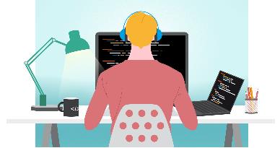
Unitatea 3
Secțiunea 2. Evitarea distragerilor și menținerea focus-ului
Focus
‘capacitatea unei persoane de a direcționa efortul mental asupra celor mai relevante informații din mediul înconjurător". (Center for Performance Psychology)
Concentrarea este o abilitate și poate fi îmbunătățită cu o practică adecvată și perseverență. În timp ce unii oameni ar putea găsi în mod natural mai ușor să se concentreze decât alții în diferite situații, acest lucru nu înseamnă că nu se poate face nimic în această privință. Capacitatea de concentrare depinde de mai multe variabile (mentale, fizice, de mediu) și fluctuează în timp.
Legal description – Creative Commons licensing: The materials published on the SWIFTSME project website are classified as Open Educational Resources' (OER) and can be freely (without permission of their creators): downloaded, used, reused, copied, adapted, and shared by users, with information about the source of their origin.
Proiect realizat cu sprijinul financiar al Comisiei Europene, in cadrul Programului Erasmus+. Prezentul document și conținuturile sale reprezinta responsabilitatea exclusiva a autorului, iar Agentia Nationala si Comisia Europeana nu sunt responsabile pentru modul in care continutul informatiei va fi folosit.

Slide 32
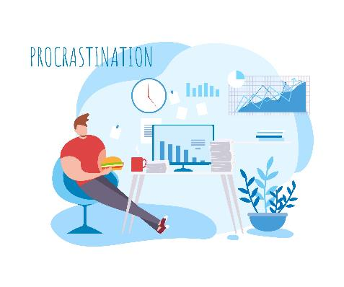
Unitatea 3
Secțiunea 2. Evitarea distragerilor și menținerea focus-ului
Distrageri
Extern: Social media Multi tasking Răspunsul la e-mailuri (cu excepția cazului în care treaba ta principală este să răspunzi la e-mailuri) Discuții cu colegii Treburi prin casă
Interne: supra-sau sub-stimulare, discurs interior negativ, probleme nerezolvate, îngijorare, tendință către ruminație, oboseală;
Legal description – Creative Commons licensing: The materials published on the SWIFTSME project website are classified as Open Educational Resources' (OER) and can be freely (without permission of their creators): downloaded, used, reused, copied, adapted, and shared by users, with information about the source of their origin.
Proiect realizat cu sprijinul financiar al Comisiei Europene, in cadrul Programului Erasmus+. Prezentul document și conținuturile sale reprezinta responsabilitatea exclusiva a autorului, iar Agentia Nationala si Comisia Europeana nu sunt responsabile pentru modul in care continutul informatiei va fi folosit.

Slide 33
Sumarizare
Self-efficacy
Self-motivation
Puterea de a crede în capacitatea ta de a reuși
A face ceea ce trebuie și atunci când nu ne obligă și nu ne vede nimeni
Productivitate
Evitarea distragerilor și menținerea focus-ului
Stabilirea obiectivelor și strategii de productivitate
Înțelegerea concentrării și a principalelor surse de distragere a atenției
Stabilirea unor obiective inteligente, utilizarea strategiilor de productivitate, utilizarea jocurilor de productivitate
Legal description – Creative Commons licensing: The materials published on the SWIFTSME project website are classified as Open Educational Resources' (OER) and can be freely (without permission of their creators): downloaded, used, reused, copied, adapted, and shared by users, with information about the source of their origin.
Proiect realizat cu sprijinul financiar al Comisiei Europene, in cadrul Programului Erasmus+. Prezentul document și conținuturile sale reprezinta responsabilitatea exclusiva a autorului, iar Agentia Nationala si Comisia Europeana nu sunt responsabile pentru modul in care continutul informatiei va fi folosit.

Slide 34
VĂ MULȚUMIM!
Legal description – Creative Commons licensing: The materials published on the SWIFTSME project website are classified as Open Educational Resources' (OER) and can be freely (without permission of their creators): downloaded, used, reused, copied, adapted, and shared by users, with information about the source of their origin.
Proiect realizat cu sprijinul financiar al Comisiei Europene, in cadrul Programului Erasmus+. Prezentul document și conținuturile sale reprezinta responsabilitatea exclusiva a autorului, iar Agentia Nationala si Comisia Europeana nu sunt responsabile pentru modul in care continutul informatiei va fi folosit.

